Slide 1
第 9 話 チケットの転売は いけないの？
情報モラル教育

Slide 2
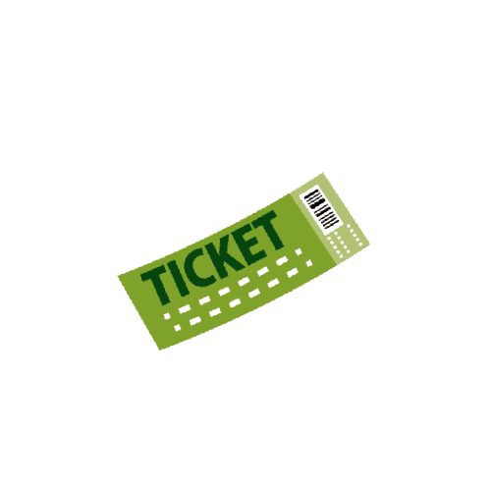
9. チケットの転売はいけないの？
人気アーティストのライブに行けなくなってしまった眉山さんは、フリーマーケットアプリでチケットを売ることにしました。
ためしに定価より高い金額で出品したところ・・・
うっそー！？
定価の3倍なのに、 すぐ売れた！
購入されました！
○月×日 スーパーアリーナ公演 1枚
\21,000
眉山（びざん）さん

Slide 3
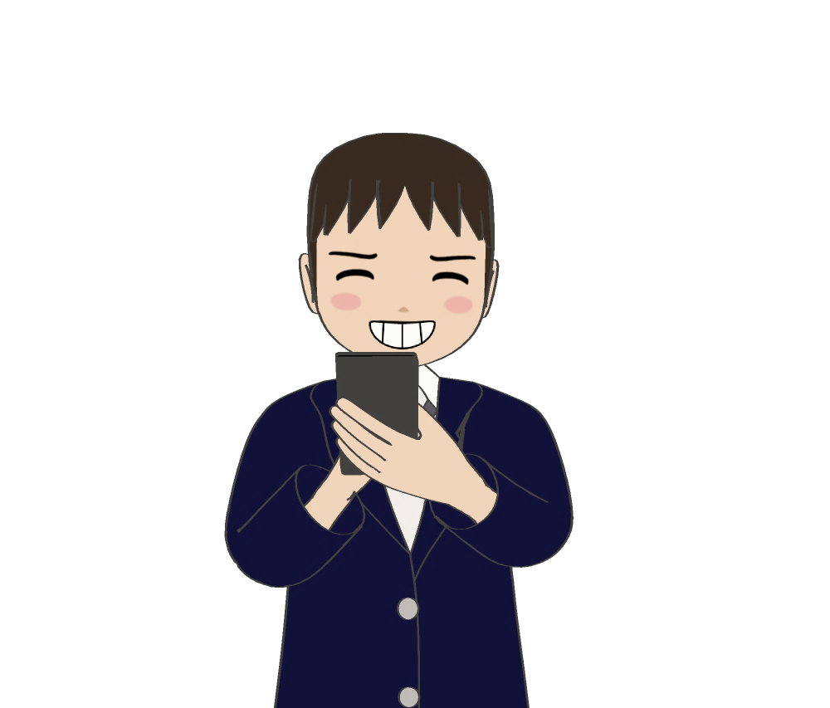
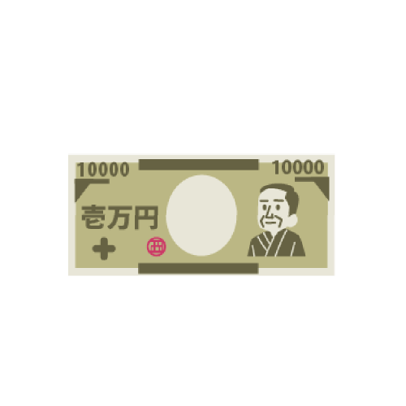
9. チケットの転売はいけないの？
すっかり味をしめた眉山さん。ファンクラブなどで行く気のないチケットを買い、高く売って利益を得る行為を繰り返すようになりました。
どれも高く売れる！
超もうかる！！

Slide 4
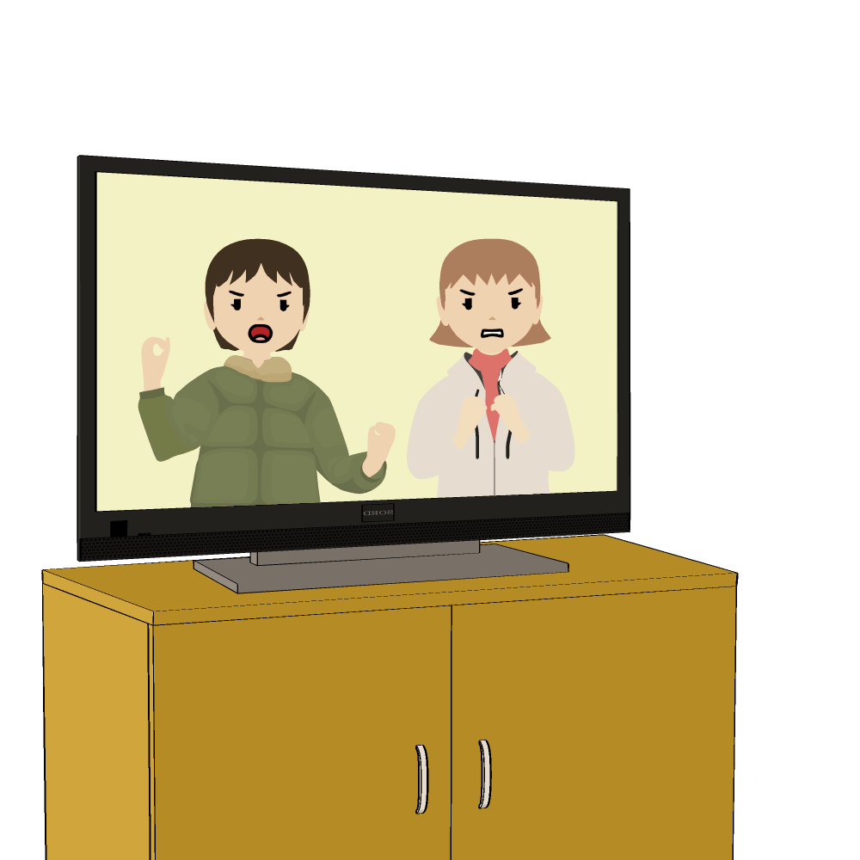
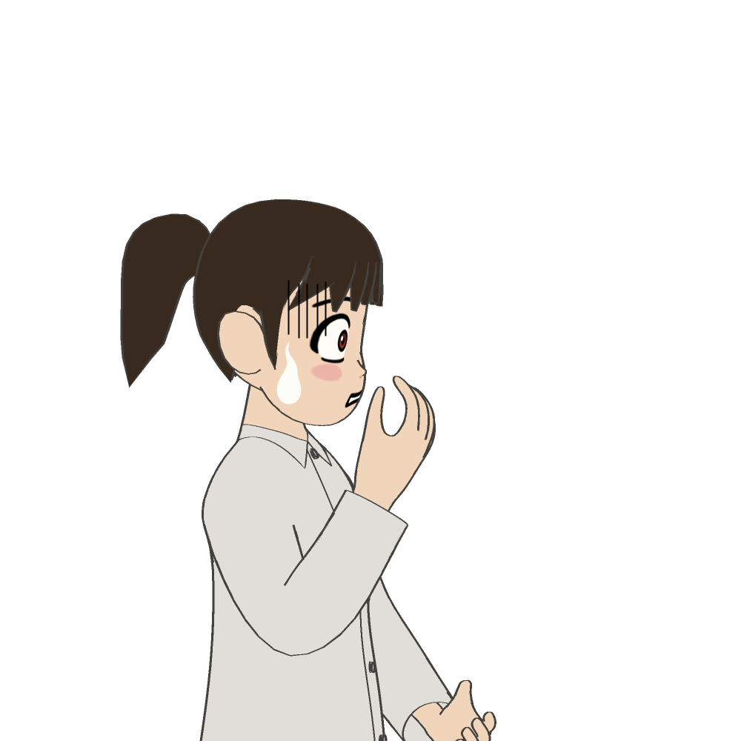
9. チケットの転売はいけないの？
ところがある日、チケットの転売に怒っているアーティストやファンのインタビューがTVで流れ、眉山さんはびっくりしてしまいました。
逮捕されて ほしい
逮捕？！
転売は サイテー
私のしたことって、
そんなにいけないことだったの！？

Slide 5
9. チケットの転売はいけないの？
眉山さんの行動をどう思いますか？

Slide 6
9. チケットの転売はいけないの？
高く売りたい！
主催者が許可している場合以外に、定価より高い金額でチケットを売買することは、「チケット不正転売禁止法」で禁止されています。
高額な転売を繰り返し行うことは法律違反であり、懲役や罰則の対象となります。
転売されているチケットの購入も禁止されているため、もし購入したとしても、入場できない可能性があります。
事情があって行けなくなった場合に定価でチケットを売買できる「公式のリセールサービス」を利用できないか、確認してみましょう。

Slide 7
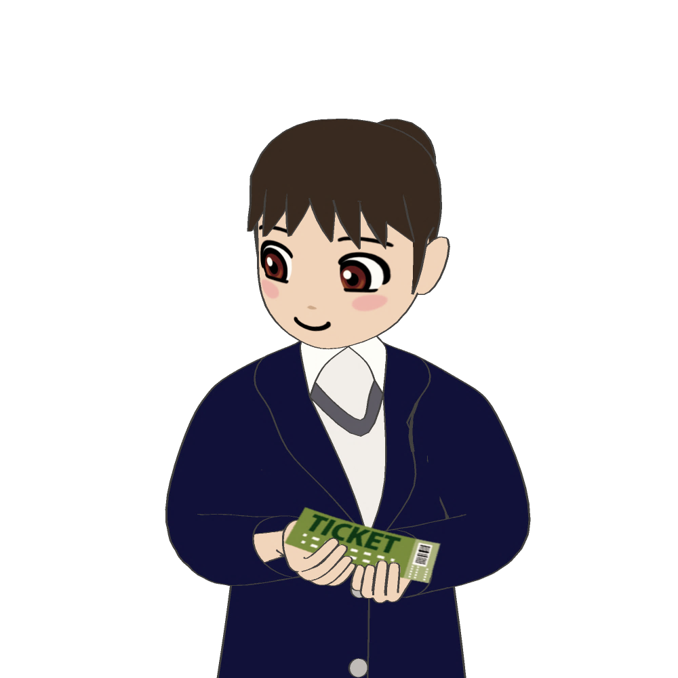
9. チケットの転売はいけないの？
チケットの転売が広まると、本当に行きたい人が 正規の値段で買うチャンスを奪ってしまいます。
自分の行動が誰かに迷惑をかけていないか、 しっかり考えましょう。
正しい方法での
やり取りを 心がけよう！

